Slide 1
Десетице I стотине

Slide 3
Препиши у свеску.
Школски рад 8. 4. 2020.
Десетице I стотине
Десет 10 1Д
Двадесет 20 2Д
Тридесет 30 3Д
Четрдрсет 40 4Д
Педесет 50 5Д
Шездесет 60 6Д
Седамдесет 70 7Д
Осамдесет 80 8Д
Деведесет 90 9Д
Сто 100 10Д
десетица

Slide 4
Препиши у свеску.
10, 20, 30, 40, 50, 60, 70, 80, 90, 100
100, 90, 80, 70, 60, 50, 40, 30, 20, 10
Јединица – Ј
Десетица – Д
Стотина – С
1 С = 100 Ј
1 С = 10 Д

Slide 5
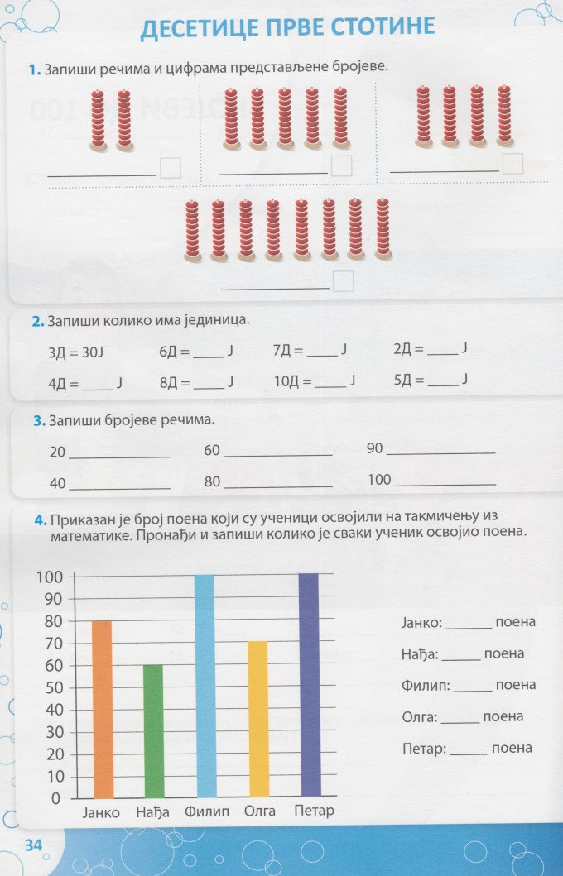
Радна свеска
страна 34.

Slide 6
Провери, ако је потребно исправи грешке.

Slide 7
Двадесет 20
Педесет 50
Четрдесет 40
Осамдесет 80
60
70
20
40
80
100
50

Slide 8
Двадесет
Шездесет
Деведесет
Четрдесет
Осамдесет
Сто
80
60
100
70
100

